Slide 1
Antonio Vivarini

Slide 2
En Venecia se desarrolla, desde fecha bastante temprana, una intensa actividad pictórica, que produce en el segundo cuarto de siglo artistas como Antonio Vivarini, en quien se dan ya algunas de las características que distinguirán a la escuela. Así, en él y en sus contemporáneos se pone bien de manifiesto el gusto veneciano por el color y por las formas blandas y redondeadas, por la riqueza —fondos de oro en relieve— y por las escenas de numerosos personajes. Obra típica de ese momento es la Coronación de la Virgen (1444), de la iglesia de San Pantaleón, en la que los personajes celestiales se acumulan hasta el infinito.

Slide 4
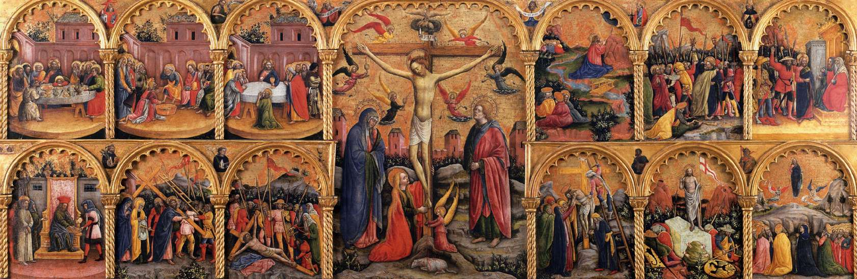
1430 - 1435. Antonio Vivarini. Políptico de la Pasión. Calleria Franchetti, Ca d'Oro, Venecia.

Slide 5
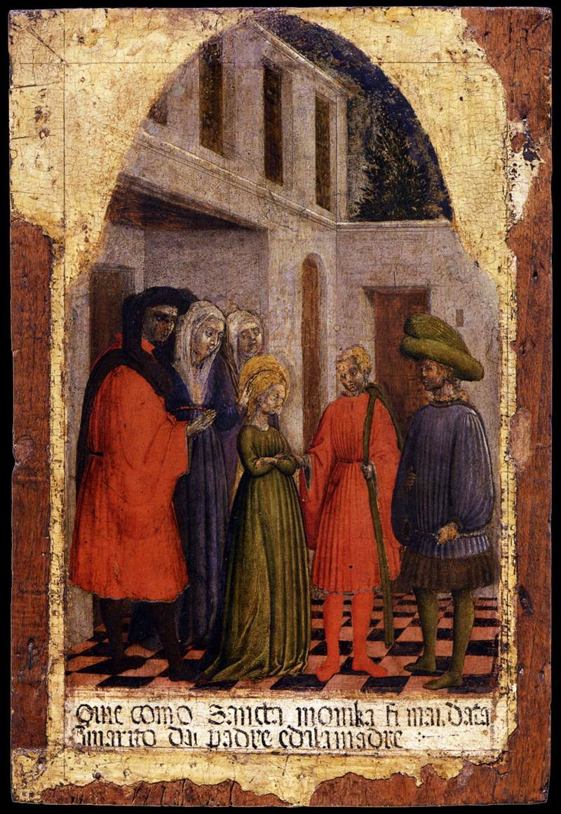
1441. Antonio Vivarini. Boda de Santa Mónica. Gallerie dell'Accademia, Venecia.

Slide 6
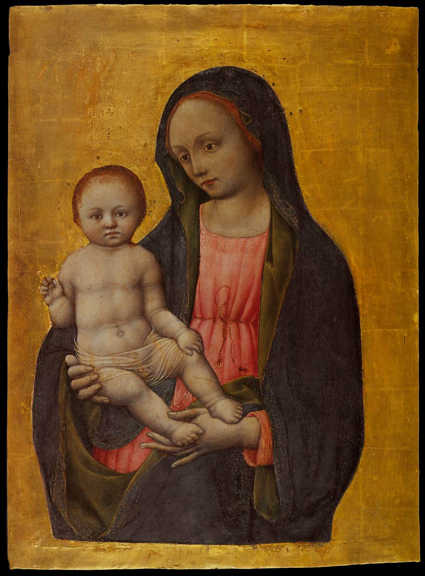
1441. Antonio Vivarini. Virgen con niño. Gallerie dell'Accademia, Venecia.

Slide 7
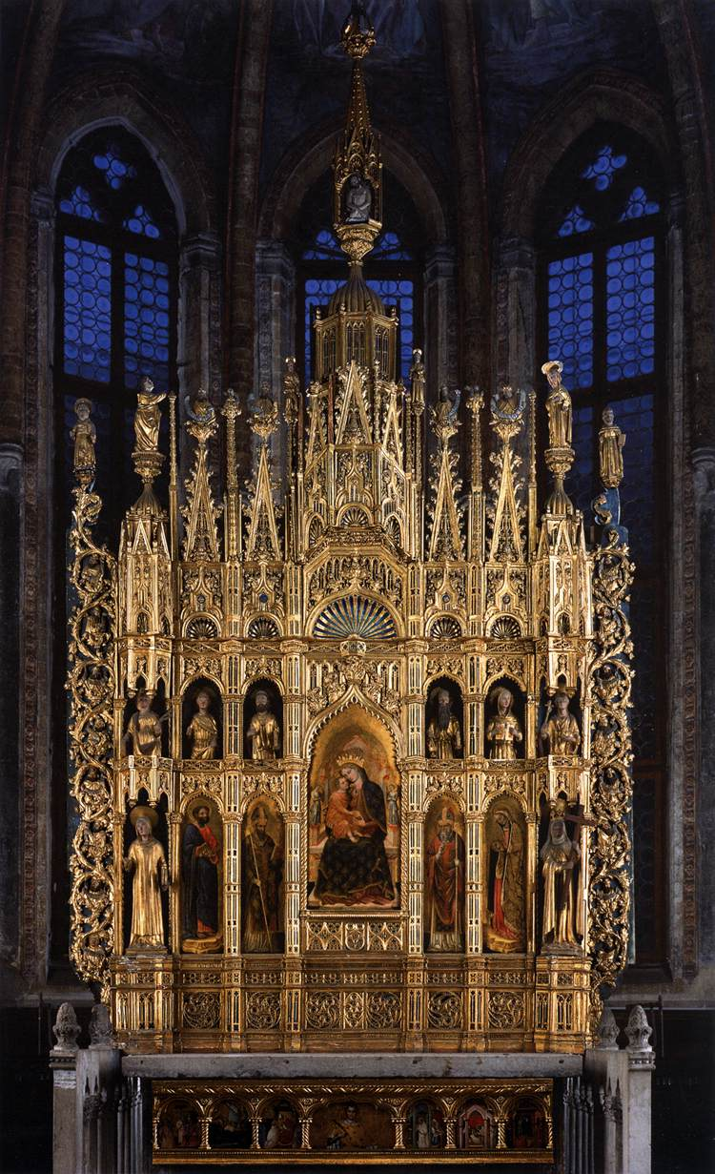
1443. Antonio Vivarini. Políptico de la Virgen. San Zaccaria, Venecia.
El políptico junto con otros dos, todos ejecutados por Antonio Vivarini y Giovanni d'Alemagna, se encuentran en la Capilla de San Tarasio en la iglesia de San Zaccaria.
El políptico de la Virgen es obra de Antonio Vivarini y Giovanni d'Alemagna a excepción de los tres paneles del frente que representan a la Virgen y el Niño, y Sts Blaise y Martin.
Estos tres paneles fueron firmados y fechados en 1385 por Stefano di Sant'Agnese.

Slide 8
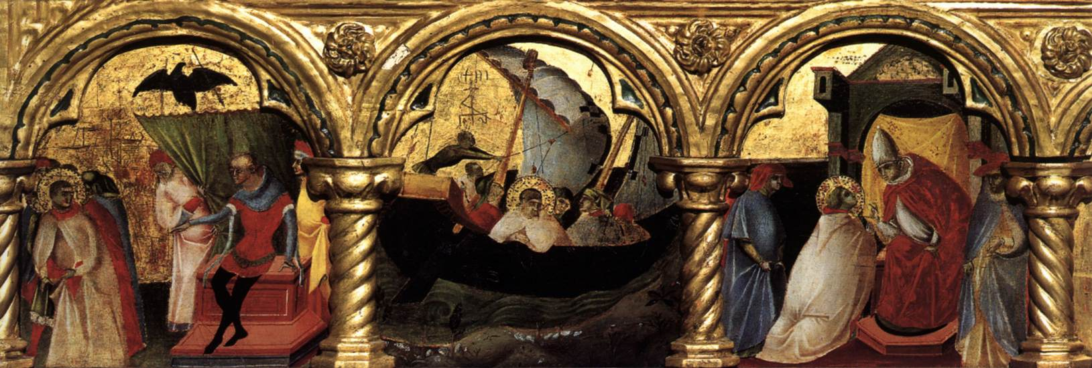
1443. Antonio Vivarini. Políptico de la Virgen. Tres paneles de la Predela.
San Zaccaria, Venecia.

Slide 9
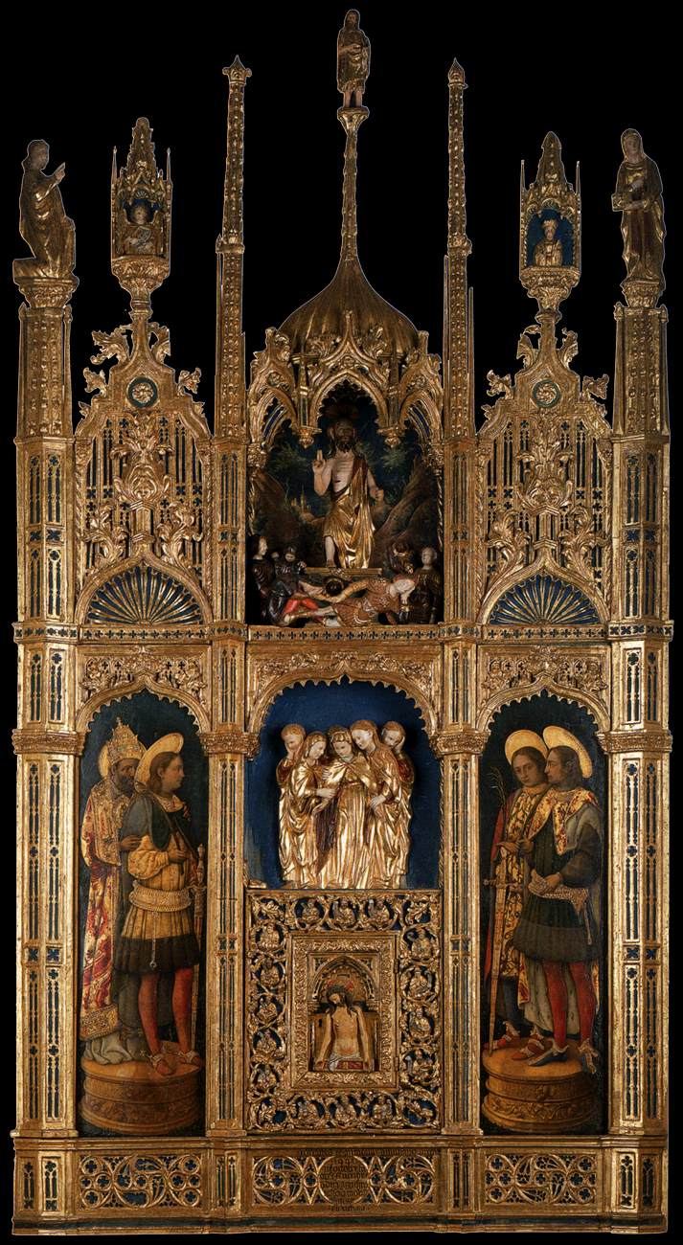
1443. Antonio Vivarini. Políptico del Cuerpo de Cristo. San Zaccaria, Venecia.
El políptico junto con otros dos, todos ejecutados por Antonio Vivarini y Giovanni d'Alemagna, se encuentran en la Capilla de San Tarasio en la iglesia de San Zaccaria.
El políptico del Cuerpo de Cristo (o el Sepulcro) se organiza en dos registros.
El registro superior representa a Cristo resucitado, mientras que el inferior representa a la Virgen sostenida por mujeres en duelo y una Piedad con San Jerónimo y Pancracio a la izquierda, y Nereo y Aquiles a la derecha.

Slide 10
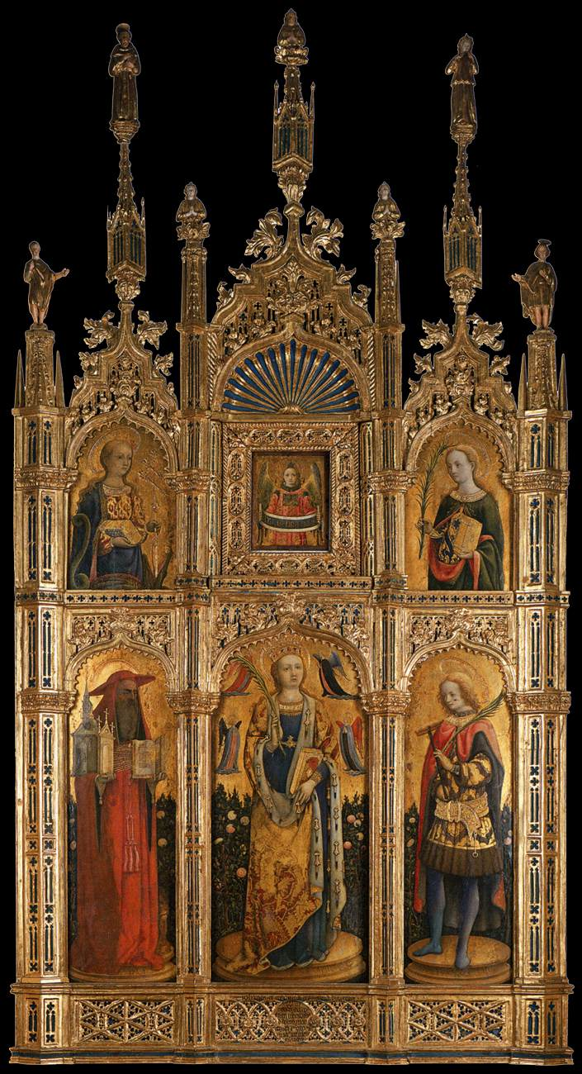
1443. Antonio Vivarini. Políptico Santa Sabina. San Zaccaria, Venecia.
El políptico junto con otros dos, todos ejecutados por Antonio Vivarini y Giovanni d'Alemagna, se encuentran en la Capilla de San Tarasio en la iglesia de San Zaccaria.
El Políptico de Santa Sabina retrata, en el centro inferior, a la santa y mártir Sabina con San Jerónimo y San Licerio; en la parte superior hay un ángel con Santa Águeda y Santa Margarita.
El tamaño de los paneles son 127 x 56 cm (centro inferior), 115 x 38 cm (lados inferiores), 35 x 26 cm (centro superior), 62 x 38 cm (lados superiores).

Slide 11
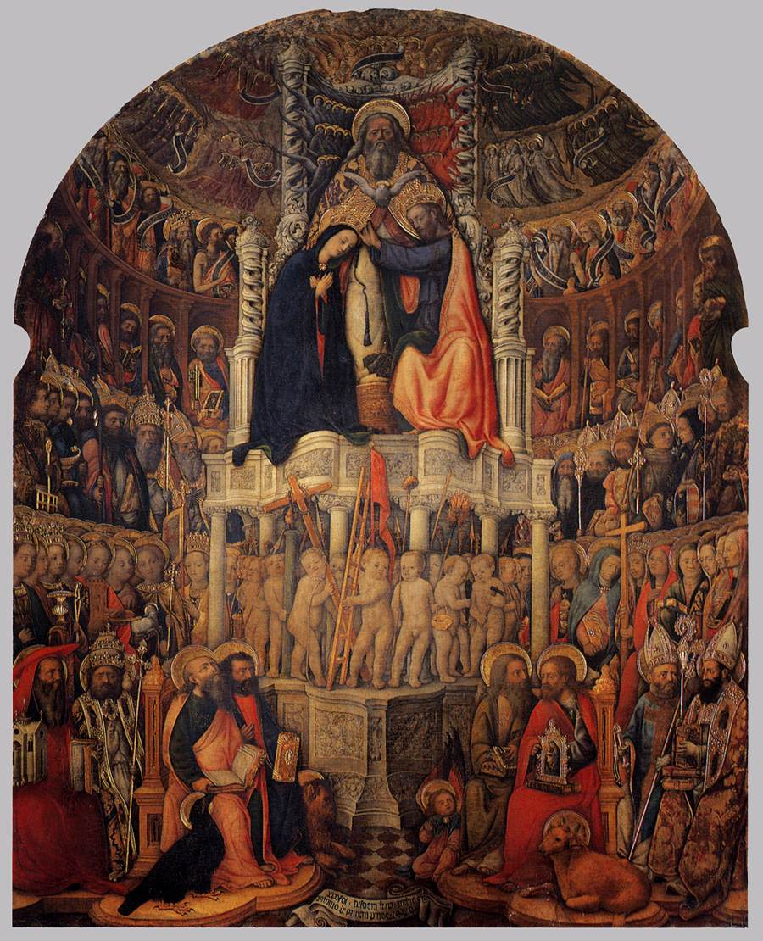
1444. Antonio Vivarini. Coronoción de la Virgen. San Pantalon, Venecia.

Slide 12
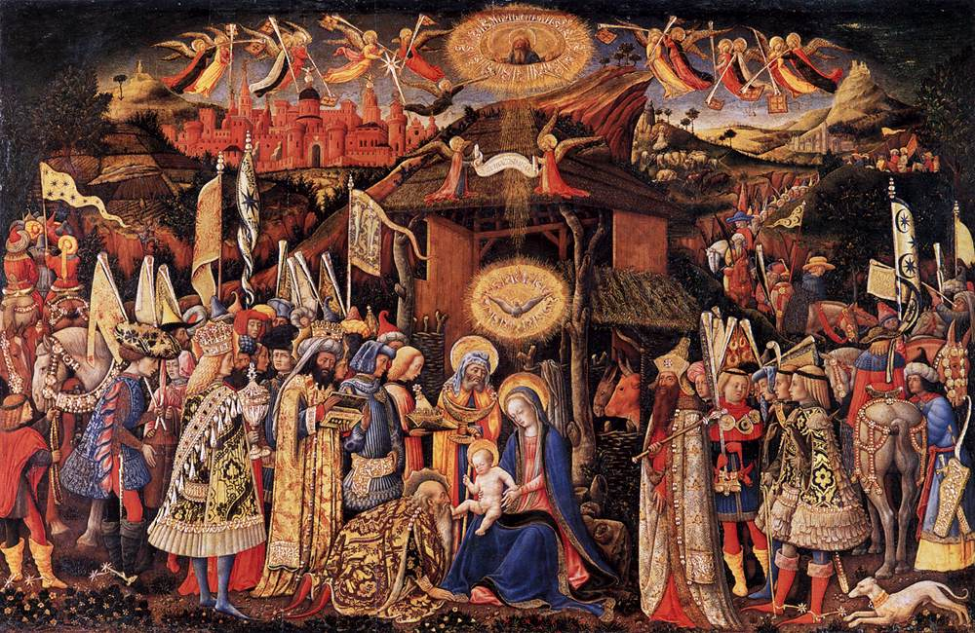
1445 - 1447. Antonio Vivarini. Adoración de los Magos. Staatliche Museen, Berlín.

Slide 13
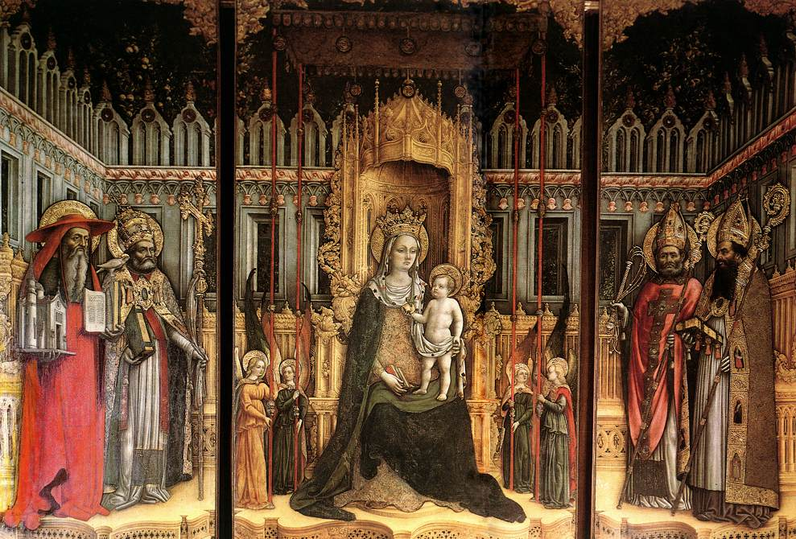
1446. Antonio Vivarini. Tríptico. Gallerie dell'Accademia, Venecia.

Slide 14
En este grandioso tríptico Antonio Vivarini, ayudado por su cuñado Giovanni d'Alemagna (activo 1441-1450), logró un alto punto de equilibrio entre la tradición gótica internacional ahora en declive y el Renacimiento naciente. Una luz natural da ternura a las figuras sagradas.
La Virgen, sin embargo, se sienta rígida como una emperatriz bizantina en un trono gótico, rodeada de ángeles masolinoescos que sostienen los postes del dosel alto casi como si se tratara de un juego.
Los santos Gregorio y Jerónimo a la izquierda y Ambrosio y Agustín a la derecha, permanecen inmóviles con sus pesadas vestiduras eclesiásticas que brillan con oro y color.
La escena sagrada aparece constreñida por las paredes de mármol con su greca gótica, ambientada en una perspectiva tan improbable como ostentosa.
La suntuosa escena estática es un deslumbrante recordatorio final de un mundo de cuento de hadas.

Slide 15
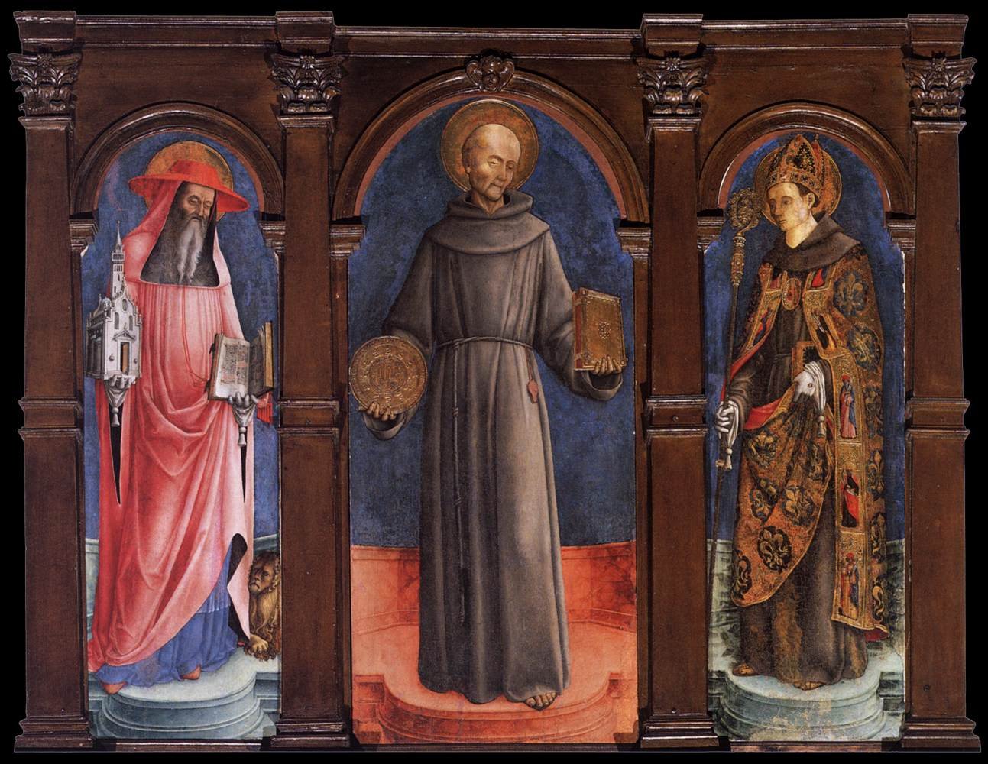
1451 - 1456. Antonio Vivarini. Santos Jerónimo, Bernardino de Siena y Louis de Toulouse. San Francesco della Vigna, Venecia.

